Slide 1
Les fumées de soudage : D’une intervention en prévention primaire à un cas clinique
Aurore BLANCHET Toxico-chimiste / IPRP
Loïs LE CLERE Toxico-chimiste / IPRP

Slide 2
D’une intervention en prévention primaire… à un cas clinique

Slide 3
Contexte de l’intervention
Demande d’un médecin du travail, en avril 2015 :
➔ Réaliser l’EvRC liée aux fumées de soudage, dans une entreprise de métallurgie et la conseiller en matière de prévention
Entreprise réticente au départ mais la CARSAT l’incitait à capter les fumées
Intervention d’un binôme Toxico-chimiste/métrologue en lien permanent avec l’équipe médicale (médecin du travail/IDEST) ➔ Intervention en pluridisciplinarité

Slide 4
Présentation de l’entreprise
SARL de 55 salariés
Sous-traitant spécialisé en : Tôlerie, chaudronnerie, mécano-soudure, serrurerie et peinture industrielle
Fabricant de tables élévatrices (pour moto, quad, engins de motoculture…)
Effectif « Atelier soudage » : 10 soudeurs (CDI + CDD + intérimaires)

Slide 5
Méthodologie de l’EvRC
Méthodologie interne au SIST 79, développée par les 2 toxico-chimistes et les médecins du travail :
Identifier et évaluer les risques chimiques en situation de travail, dans le cadre d’une démarche participative
Evaluation « qualitative » ou « semi-quantitative »
Il n’y a pas de cotation et hiérarchisation du risque, qui relèvent de la responsabilité des employeurs

Slide 6
Objectifs
EvRC
Réduire l’exposition des salariés aux Agents Cancérogènes Mutagènes et Reprotoxiques (CMR) et aux Agents Chimiques Dangereux (ACD)
Repérer et prévenir les expositions aux nanoparticules et perturbateurs endocriniens
Améliorer ou initier une démarche de prévention des risques chimiques dans les entreprises
Informer/sensibiliser les employeurs et salariés aux risques chimiques
Contribuer à la traçabilité des expositions des salariés aux ACD et CMR
Conseiller l’équipe médicale sur la surveillance biologique qui peut être mise en place

Slide 7
Intérêts communs
EvRC
Préserver la santé et la sécurité des salariés
Participer à l’évaluation des risques chimiques de l’entreprise
Pour l’entreprise : Compléter le document unique et le plan d’actions
Pour le SIST : Enrichir la fiche d’entreprise, les conseils de prévention, le suivi médical

Slide 8
Démarche d’intervention
EvRC
Phase | Quels acteurs ? | Où ? | Comment ? | Pourquoi ?
Prévisite | Employeur Salariés Médecin IDEST Chimiste Métrologue | Entreprise | Rencontre Visite des lieux | Prise de connaissance de l’activité de l’entreprise, machines, procédés de soudage et fabrication Présentation de la démarche

Slide 9
Démarche d’intervention
EvRC
Phase | Quels acteurs ? | Où ? | Comment ? | Pourquoi ?
Phase 1 Etude des dangers liés aux produits matériaux d’apport, de base, gaz, électrodes, anti-adhérent… | Employeur | Entreprise | Inventaire des matériaux, produits utilisés Recueil des FDS et FT auprès des fournisseurs | Repérage des CMR, ACD ➔ Identification des autres dangers potentiels
 | Chimiste | SIST 79 | Analyse des propriétés physico-chimiques, toxicologiques et réglementaires des produits

Slide 10
Démarche d’intervention
EvRC
Phase | Quels acteurs ? | Où ? | Comment ? | Pourquoi ?
Phase 2 Etude des situations de travail | Chimiste Métrologue Salariés | Entreprise | Observation des situations de travail : - techniques de soudage - nature des métaux soudés - dimension des pièces - exposition (nombre salariés, durée…) - EPC - EPI Entretiens | ➔ Identification des agents émis dans les fumées selon les techniques de soudage et métaux d’apport ➔ Définition des conditions réelles d’exposition des salariés

Slide 11
Démarche d’intervention
EvRC
Phase | Quels acteurs ? | Où ? | Comment ? | Pourquoi ?
Phase 3 Evaluation des risques chimiques | Médecin Chimiste Métrologue Employeur Salariés | Entreprise SIST 79 | Analyse Recherches Echange Discussion Rédaction | Mise en évidence des risques chimiques Préconisation d’actions de prévention

Slide 12
Démarche d’intervention
EvRC
Phase | Quels acteurs ? | Où ? | Comment ? | Pourquoi ?
Rédaction du rapport | Chimiste Métrologue Médecin | SIST 79 | Ordinateur | Traçabilité des expositions
Phase | Quels acteurs ? | Où ? | Comment ? | Pourquoi ?
Restitution | Médecin IDEST Chimiste Métrologue Employeur | Entreprise SIST 79 | Orale Remise d’un support écrit | Information/sensibilisation aux atteintes à la santé et aux moyens de prévention

Slide 13
Phase 1
EvRC
Etude des dangers liés aux produits
=
Etude des FDS

Slide 14
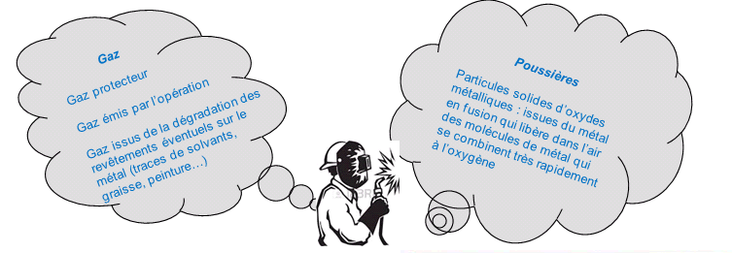
Les fumées de soudage – nature des polluants
« Fumées de soudage » : totalité de l’émission polluante de poussières métalliques et de gaz
Composition des fumées : très complexe ; plus de 40 représentants de la table périodique des éléments
95% des constituants proviennent des produits d’apport et 5 % du matériau de base

Slide 15
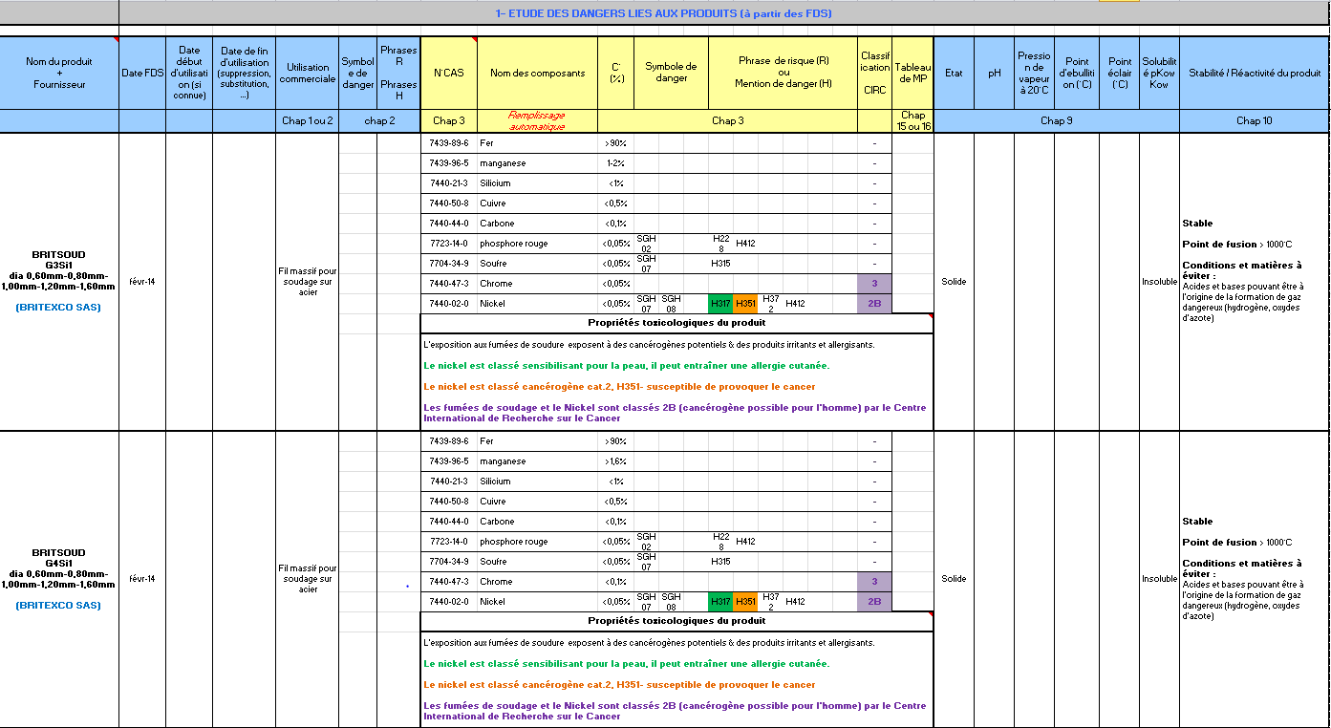
Phase 1 : Outil d’analyse des FDS
EvRC
Code couleur automatique en fonction des mentions de dangers :

Slide 16
Phase 1 : Quelques résultats
EvRC
Fils d’apport MAG sur acier
Fe (90%), Mn (1-2%), Cu (<0,5%), Cr et Ni (<0,005%)…
Fil d’apport MIG sur INOX
Ni (<30%), Cr (<30%), Mn (<8%)…
Electrode TIG
Tungstène (50-100%),
Oxyde de lanthane (III) (0-4%), Oxyde cérique (IV) (0-4%),
Oxyde de zirconium (0-4%)
GAZ MAG : Ar, O₂, CO₂
GAZ TIG : Ar

Slide 17
Phase 2
EvRC
Etude des dangers liés aux situations de travail

Slide 18
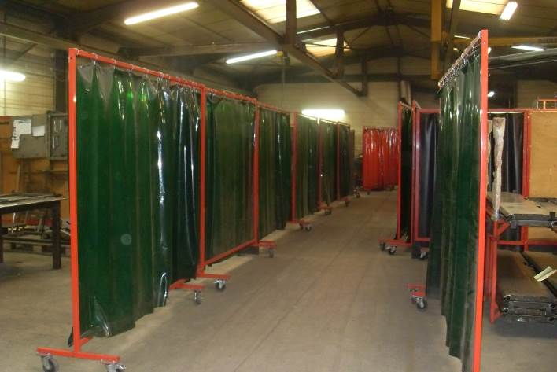
L’atelier soudage
10 postes de soudage répartis sur 2 rangées de 5 box, séparées par une allée de circulation
Box cloisonnés par des rideaux de protection mobiles, anti rayonnements UV
Taille d’un box : 4x5 = 20 m²
Présence d’1 soudeur par box et par pièce à souder, parfois 2 soudeurs pour une seule pièce à souder

Slide 19
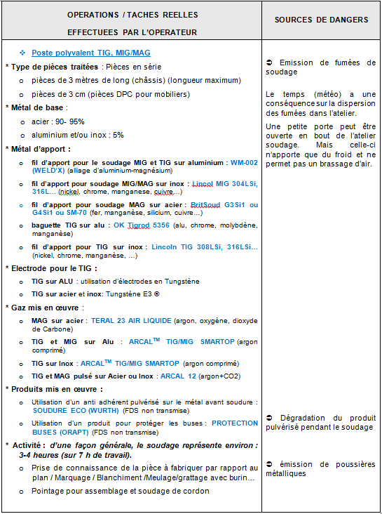
Activité réelle / EPC / EPI
EvRC
Soudage sur acier (90-95%)
TIG et MAG sur pièces (3cm à 3m)
3 - 4 heures de préparation
3 - 4 heures de soudage
Extracteurs au plafond
(insuffisants)
Rideaux de protection
anti UV
Gants en cuir
Vêtements en coton
Chaussures de sécurité
Masque de soudage (anti UV)

Slide 20
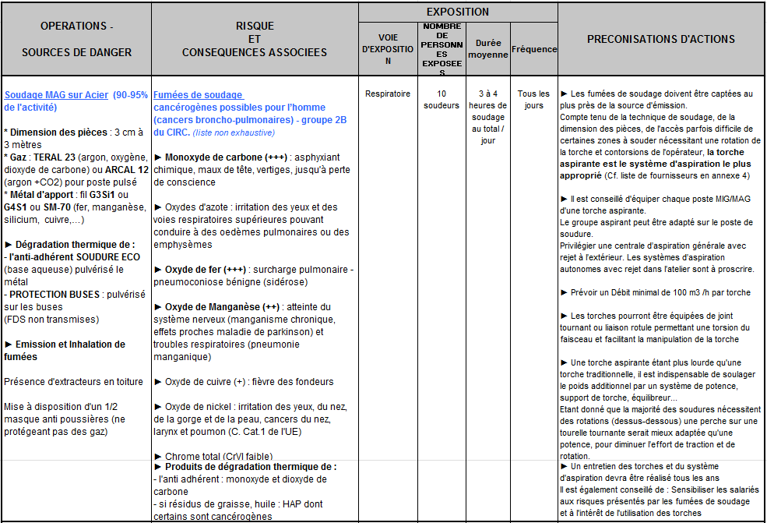
Phase III
EvRC

Slide 21
Les fumées de soudage – effets sur la santé
EvRC
En 1989 : Agent possiblement cancérogène pour l’Homme (groupe 2B) selon le Centre International de Recherche sur le Cancer (CIRC – IARC)
Augmentation des risques de cancer du poumon chez les soudeurs mais également chez les autres travailleurs exposés aux fumées de soudage, selon études récentes
Fumées de soudage et rayonnements UV issus des opérations de soudage classés dans le groupe 1 « agents cancérogènes avérés pour l'Homme » dans une nouvelle monographie du CIRC « volume 118 » (rendu public le 30/08/2018 )
Survenue de cancer du rein et autres types de cancer ??? données insuffisantes aujourd’hui
Actuellement, pas de classification par l’Union Européenne

Slide 22
Les fumées de soudage – effets sur la santé
EvRC
Pouvoir cancérogène entre autre attribué au chrome hexavalent (Cr VI) et aux dérivés du nickel (Ni), composés présents à plus fortes concentrations dans les fumées de soudage sur inox
Composés de Cr VI et Ni sont classés CMR, par l’Union Européenne
Parmi les composés à risque, communs aux activités de soudage sur acier doux et inox, la responsabilité des nanoparticules (particules dérivées de la combustion, de dimension inférieure à 100 nm) et des Hydrocarbures Polycycliques Aromatiques (HAP) est également évoquée

Slide 23
Conseils de prévention
EvRC
Installer des torches aspirantes sur tous les postes MIG/MAG,
Prévoir un Débit minimal de 100 m³/h par torche
Equiper les torches de joint tournant ou liaison rotule, facilitant la manipulation de la torche
Mener une réflexion avec les salariés, pour identifier le support le mieux adapté (perche sur une tourelle tournante ou potence…) pour soulager le poids de la torche
Rechercher avec le fournisseur un fil d’apport (avec addition de zinc) pour éliminer le chrome hexavalent dans les fumées émises

Slide 24
Conseils de prévention
EvRC
Installer un captage (extraction frontale ou bras) des :
Fumées générées par le soudage TIG
Poussières générées par le ponçage, meulage
Travailler sur le redimensionnement des extracteurs
Pour l’entretien des locaux, privilégier l’utilisation d’un aspirateur industriel ; le balai remet en suspension les poussières

Slide 25
D’une intervention en prévention primaire… à un cas clinique

Slide 26
Contexte
Cas clinique
Cas d’un salarié soudeur de 40 ans de cette même entreprise
Consultation d’un neurologue et bilan systématique neurologique
Découverte fortuite d’un taux élevé de manganèse plasmatique
Visite médicale avec le médecin du travail, à la demande du salarié
➔ Suspicion d’une origine professionnelle compte tenu de la présence de manganèse identifiée dans les fumées de soudage (sur acier noir)
➔ Orientation en consultation pathologie professionnelle au CHU d’Angers
Conseils du CHU d’Angers :
➔ Réaliser une métrologie d’atmosphère visant à quantifier la fraction alvéolaire et inhalable des particules de manganèse sur le collectif des soudeurs
➔ Réaliser en parallèle une surveillance du taux de manganèse total dans le sang, pour l’ensemble des soudeurs

Slide 27
Contexte
Cas clinique
Conseils du CHU d’Angers (suite) :
➔ Mettre en place une surveillance médicale spéciale au travers :
Un interrogatoire ciblant les signes cliniques d’une intoxication au manganèse
Un examen neurologique pour recherche d’éventuels signes d’atteinte extra-pyramidales
Visite médicale avec le médecin du travail, à la demande du médecin du travail
➔ Salarié apte avec aménagement de poste (dans les plus brefs délais) reprenant les préconisations résultant de l’EvRC : aspiration à la source (type torche aspirante) afin de réduire l’exposition du salarié et des soudeurs en général, aux bioxydes de manganèse susceptibles de provoquer des troubles neurologiques
Le temps de la mise en place du protocole de surveillance (CHU d’Angers) : rotation sur d’autres postes ou retrait provisoire si gêne manifestée / salarié

Slide 28
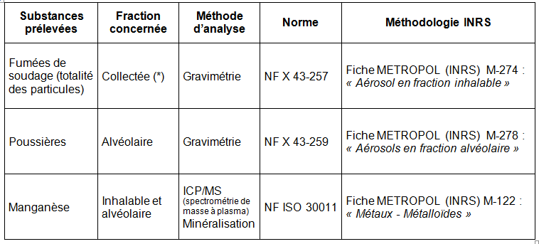
Métrologie d’atmosphère
Cas clinique
Nouvelle demande d’intervention du pôle technique / médecin
Méthodologie selon recommandations du CHU d’Angers (≠ de la méthodo habituelle des IPRP)
Prélèvement des poussières SES (alvéolaires) lorsque l’on prélève les fumées de soudage (appréciation des plus petites particules) + manganèse inhalable et alvéolaire

Slide 29
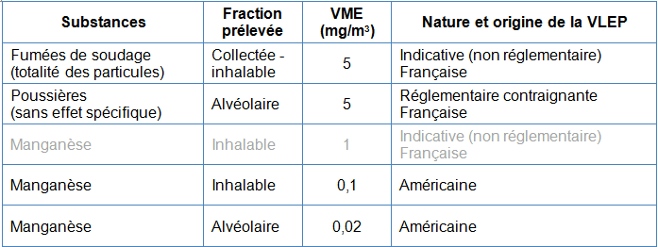
Métrologie d’atmosphère
Cas clinique
Valeurs Limites d’Exposition Professionnelle :
La VLEP française pour le Mn nécessite une révision : elle ne garantit pas l’absence d’altérations neurofonctionnelles et ne considère que la fraction inhalable !
Proposition d’une VLEP européenne adoptée par le Comité Scientifique Européen des valeurs limites d’exposition professionnelle en novembre 2014 : VLEP (8heures) = 0,2 mg/m³ (inhalable) / 0,05 mg/m³ (alvéolaire)

Slide 30
Métrologie d’atmosphère
Cas clinique
Stratégie de prélèvements :
Matériels utilisés :
Cassettes membrane quartz tarée, fermée (diam 37 mm)
Pompes à débit réglables
Débit : 2,01 l/min pour le porte cassette => inhalable
Débit : 1,75 l/min pour le cyclone => alvéolaire
Prélèvements individuels
GEH : 3 soudeurs répartis sur l’ensemble de l’atelier
Sur la durée d’un poste de travail (7 heures) : reflet de l’exposition de l’activité réelle des salariés

Slide 31
Métrologie d’atmosphère
Cas clinique
Résultats :
Totalité des particules (fraction collectée) - inhalable
VME | Soudeur 1 | Soudeur 2 | Soudeur 3
5 mg/m3 | 6,9 | 0,98 | 3,8
➔ 1 dépassement de la VME
➔ 1 dépassement de 70% de la VME
➔ 1 non dépassement (opérateur n’ayant pas soudé)

Slide 32
Métrologie d’atmosphère
Cas clinique
Résultats :
Poussières (fraction alvéolaire)
VME | Soudeur 1 | Soudeur 2 | Soudeur 3
5 mg/m3 | 3,6 | 3,5 | 1,2
➔ 2 dépassements de 70% de la VME

Slide 33
Métrologie d’atmosphère
Cas clinique
Résultats :
Poussières de manganèse
Fractions | VME USA | Soudeur 1 | Soudeur 2 | Soudeur 3
Inhalable | 0,1 mg/m3 | 0,49 | 0,04 | 0,14
Alvéolaire | 0,02 mg/m3 | 0,28 | 0,31 | 0,08
➔ Fraction inhalable : 2 dépassements de la VME
➔ Fraction alvéolaire : 3 dépassements de la VME

Slide 34
Dosages du manganèse sanguin
Cas clinique
Des prélèvements sanguins ont été réalisés en avril et mai 2017 sur les 10 soudeurs
40 % des résultats sont supérieurs à la valeur de la population générale
Manganèse sanguin = 15 µg/l en fin de poste après plusieurs postes
⬄ valeur de référence dans la population en âge de travailler non professionnellement exposée – source BIOTOX, INRS, version de juin 2017

Slide 35
Bilan
Cas clinique
Confirmation d’une exposition professionnelle au manganèse issu des fumées de soudage
Selon les résultats de la métrologie d’atmosphère
Cohérence avec les résultats de dosages sanguins
Observation fréquente lors de soudage sur acier noir (Mme NICOLAS - TOXILABO)

Slide 36
Bilan
Cas clinique
Limites des dosages atmosphériques
Le soudage produit des quantités plus ou moins importantes de particules à l’échelle nanométrique, dans les fumées
Une analyse basée uniquement sur la concentration massique semble insuffisante voire inappropriée pour les nanos
Mesure non exhaustive notamment vis-à-vis des nanos !!!
Limites des dosages sanguins
Absence de Valeurs biologiques d‘Interprétation (VBI) pour le milieu de travail => comparaison à la VBI population générale
Non réalisés sur la même semaine que la métrologie d’atmosphère
Interprétation des taux de manganèse sanguin délicate à l'échelle de l'individu, en raison des variations individuelles (pathologies hépatique et rénale, anémie)
Dosages difficiles à utiliser pour la surveillance biologique ; permettent de confirmer une exposition et/ou de surveiller un groupe de salariés

Slide 37
Conseils de prévention
Cas clinique
Lors de la restitution des résultats de dosages atmosphériques et sanguins à l’employeur :
Incitation à la mise en place de torches aspirantes
Choix de l’employeur (et des salariés, après tests) de la mise à disposition de masque à ventilation assistée
Critiques émises par IPRP, médecin du travail et IDEST sur les limites de l’EPI : filtre pas adapté, saturation des filtres, absence de protection pour les salariés travaillant à proximité ou intervenant dans l’atelier

Slide 38
Conclusion
Cas clinique
Création d’un CHSCT
Salariés toujours en surveillance / dosages sanguins
Dosages en baisse avec le port du masque
Salarié « cas clinique » toujours en poste
La pathologie du salarié ne rentre pas dans le cadre du tableau MP n° 39 (syndrome neurologique du type parkinsonien)
Le salarié n’a pas souhaité de reconnaissance en CRRMP

Slide 39
Conclusion générale
Interventions en prévention primaire :
Nécessitent que l’entreprise soit partie prenante et participative dès le début, afin que des moyens de prévention soient mis en place
Contribuent à la traçabilité des expositions professionnelles (Exposition au Manganèse citée dans les constats de l’EvRC)
Sont plus « riches » quand elles sont réalisées en pluridisciplinarité
Intérêt du couplage : métro d’atmosphère/dosages biologiques, pour quantifier le risque
Pour mémoire :
Fumées de soudage = Agents cancérogènes + Nanos
Soudage sur acier « noir » : exposition au Manganèse, notamment

Slide 40
Merci DE votre attention

